Slide 1

2018년도 지도자 및 선수 등록요강

Slide 2
지도자 및 선수 등록요강
INDEX
01
등록기간
02
등록자격
03
등록절차(전산등록)
04
등록절차(서면등록)
05
기타사항
06
FAQ

Slide 3
지도자 및 선수 등록요강
등록기간
01. 등록기간
▶ 대학부 – 3월 7일(수) 까지
▶ 고등부 – 3월 7일(수) 까지
▶ 중학부 – 3월 16일(금) 까지
▶ 초등부 - 3월 16일(금) 까지
※ 신인선수와 신설팀, 리틀, 초등, 대학 선수는 수시로 추가 등록할 수 있으며,
중학·고교의 추가등록기간은 9월 1일부터 9월 15일까지로 한다.

Slide 4
지도자 및 선수 등록요강
등록자격
02. 등록자격(지도자)
협회 지도자 및 선수 등록규정에 결격사유가 없는 지도자
“지도자, 선수, 동호인등록 규정” 참고(협회 홈페이지-야구정보-규정·규칙)
- 지도자(감독, 코치, 야구부장, 트레이너) 등록
※ 팀별 등록 가능 코치 수 : 대학ㆍ고등 – 3명
중학 – 2명
초등ㆍ리틀 – 1명
- 야구부장은 당해 교육청에 등록된 자로서 교사자격증 소지자만 가능
- 감독, 코치 등록 시,
전문스포츠지도사 자격증 또는 베이스볼 아카데미 수료증(사본),
지도자 등록 결격사유 확인서(양식 별첨) 서명 후 제출
- 프로출신 지도자가 신규 등록할 경우, 프로출신 아마지도자 등록심의 승인 필수
⇒ 협회 홈페이지 - 공지사항 - 프로출신 아마지도자 등록 승인 심사안내 참조
트레이너 등록 시
> 건강운동관리사, 물리치료사, 운동사, 선수트레이너(대한 또는 한국선수트레이너협회) 제출
> 자격 취득을 위해 ‘응급 처치 또는 심폐소생술’ 교육을 수료하고 갱신 기한이 만료되지
않은 자

Slide 5
지도자 및 선수 등록요강
등록자격
02. 등록자격(선수)
협회 지도자 및 선수 등록규정에 결격사유가 없는 선수
“지도자, 선수, 동호인등록 규정” 참고(협회 홈페이지-야구정보-규정·규칙)
등록 구분(연령 기준은 출생연도를 기준)
1. 초등부(13세 이하)
2. 중학부(16세 이하)
3. 고등부(19세 이하)
4. 대학부
5. 리틀부
※ 중요!!
- 지도자,선수,동호인 등록 규정 제20조 8항
유급 및 재수 사실이 2회 이상이거나 유급 후 1년이 경과 또는 재수학생이 학교를
졸업한 후 익년도에 입학하지 아니한 자는 등록 불가

Slide 6
지도자 및 선수 등록요강
등록절차
03. 등록절차
지도자,선수
(전산) 입력
지도자, 선수
(전산) 교육
지도자, 선수
(전산 등록확인)
(서면 출력)
시,도 협회
(서면)
시,도 체육회
(서면)
대한야구
소프트볼협회
시스템 상
본인 인증
(본인 명의 핸드폰또는 아이핀)
*핸드폰 인증이 불가능할 경우,
아이핀 필수발급!!
대한체육회가
제공하는
의무교육 이수
(인권, 도핑교육)
①등록신청완료
②팀(학교)별
등록서류 제출
학교별
등록 서류 접수
(예비심사)
1차 심사
등록 서류
접수 및 심사 후
전산승인

Slide 7
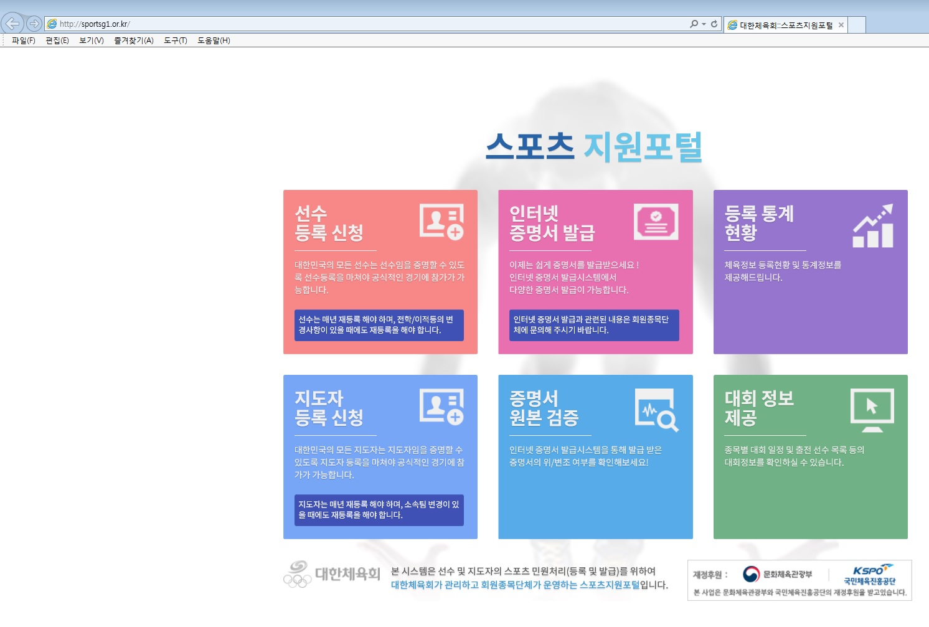
지도자 및 선수 등록요강
등록절차
03. 등록절차(전산) – 사이트 접속 방법
사이트 접속
- 웹브라우저 주소창에 http://sportsg1.or.kr를 입력
- 또는, 포털사이트에서 선수등록 검색 후 홈페이지 접속
선수의 경우, “선수등록 신청” 지도자(감독, 코치, 야구부장, 트레이너)의 경우, “지도자 등록신청” 클릭

Slide 8
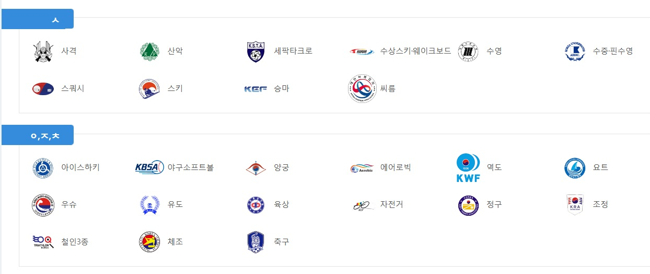
지도자 및 선수 등록요강
등록절차
03. 등록절차(전산) – 종목 선택
■ 지도자 및 선수등록을 하기 위해 야구소프트볼 선택

Slide 9
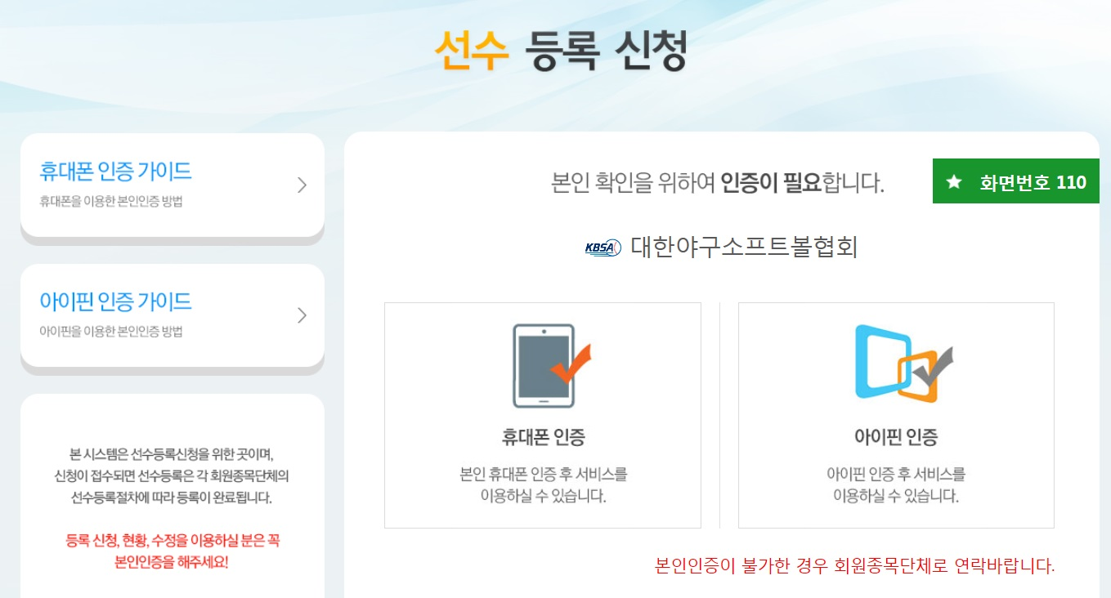
지도자 및 선수 등록요강
등록절차
03. 등록절차(전산) – 본인인증(지도자, 선수 동일)
본인 인증 방법
: 본인명의 휴대폰 인증
> 통신사에 본인명의로 가입한 휴대폰 정보를 이용하여 본인 인증
: 아이핀(I-PIN) 인증(본인명의 핸드폰이 없을 경우)
> 아이핀 혹인 마이핀 계정을 이용하여 본인 인증
> 아이핀을 온라인 상으로 발급받기 어려운 사용자는 법정대리인이 신분증 지참 후 가까운 주민센터를
방문하여 아이핀 발급

Slide 10
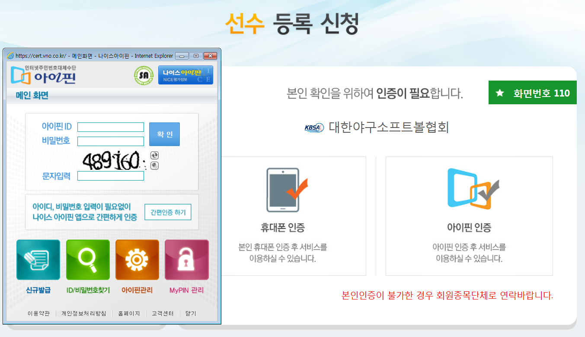

지도자 및 선수 등록요강
전산등록
03. 등록절차(전산) – 본인인증(지도자, 선수 동일)
- 화면에서 “아이핀 인증” 버튼 클릭
- 본인이 생성한 아이핀 아이디와 비밀번호, 문자를 입력하여 인증
미성년자의 경우, 법정대리인이 인터넷으로 공공아이핀 발급 또는 가까운 동사무소 방문 후 아이핀
발급 요청
이름을 개명 또는 주민등록번호가 바뀐 경우, 신용평가기관에 연락하여 본인의 정보를 직접 갱신
해야 변경된 이름과 생년월일로 선수등록이 가능

Slide 11
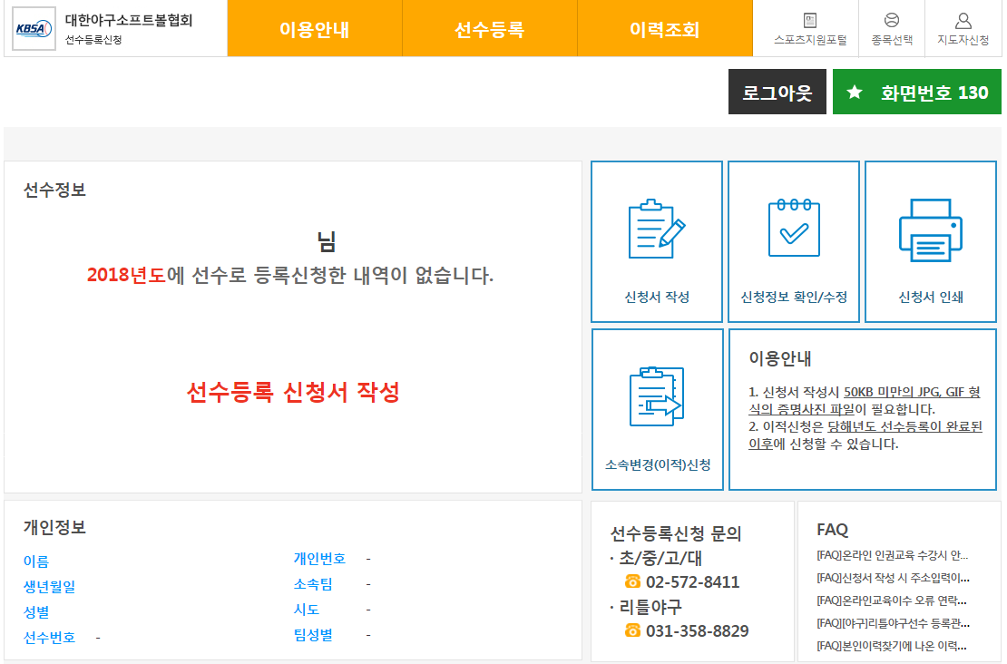
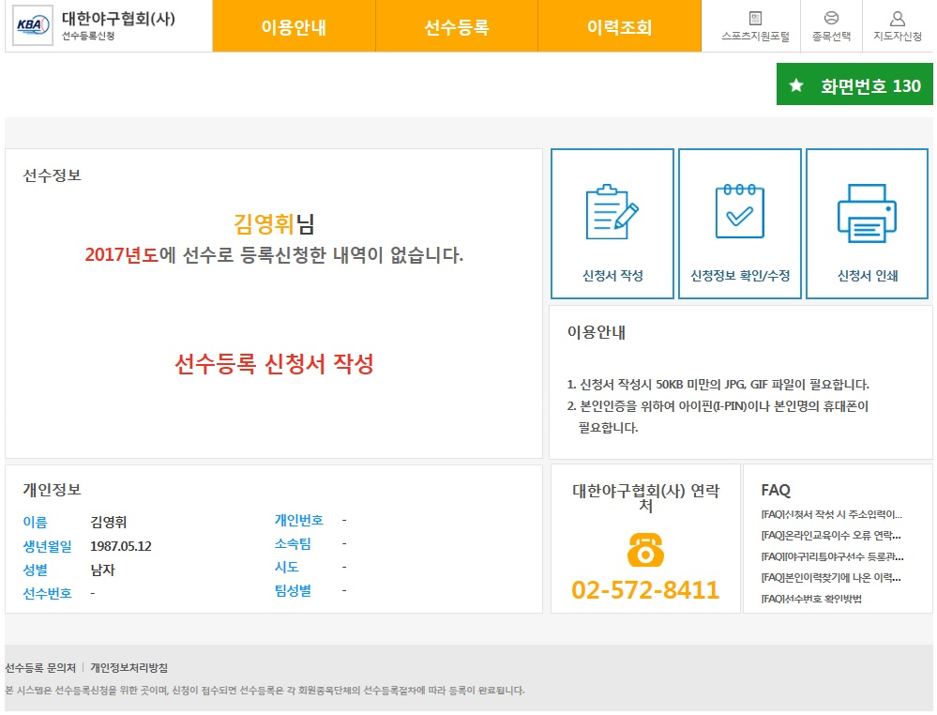
지도자 및 선수 등록요강
전산등록
03. 등록절차(전산) – 교육이수(지도자, 선수 동일)
신청서 작성을 위하여 [신청서 작성] 클릭!
※ 기존에 본인등록
이력이 있는 경우,
[본인이력찾기]를
반드시 하기 바랍니다.
※ 주의!!
본인이력찾기를 하지 않고 신규가입 할
경우 기존 정보와 연동되지 않아 경기 기록 및 실적 정보가 생성되지 않으니 유의 바람

Slide 12
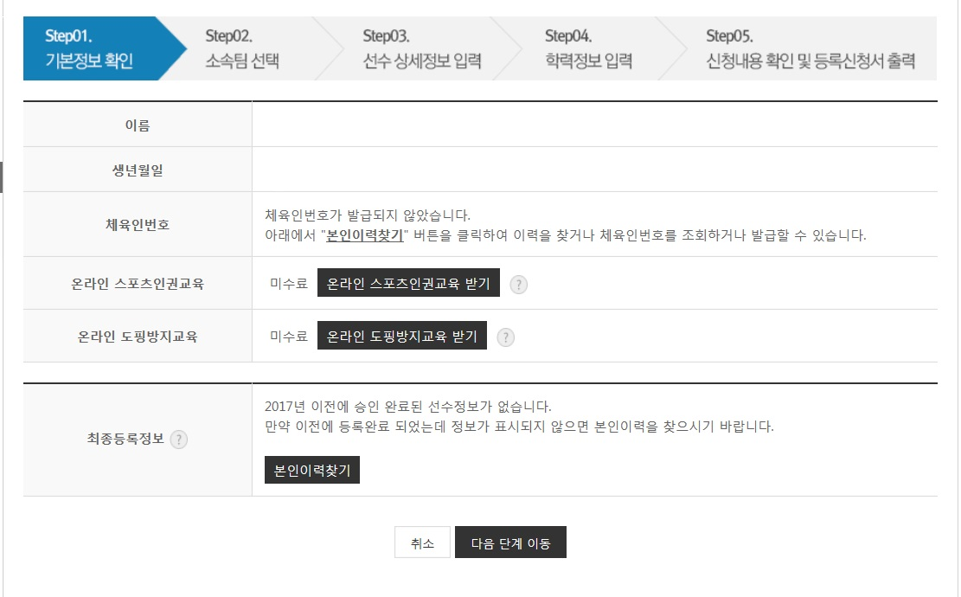
지도자 및 선수 등록요강
전산등록
03. 등록절차(전산) – Step01.교육이수(지도자, 선수 동일)
- 온라인 교육 상태가
[미수료]인 경우,
[교육받기] 버튼을
클릭하여 교육받기
- 교육종료 후
[수료완료] 로 변경
- 스포츠인권교육,
도핑방지교육 모두
수료해야 함
- 교육상태[수료완료],
[본인이력찾기] 완료 후,
“다음 단계 이동” 클릭
①
과거 등록 핸드폰, 이메일 또는 회원종목단체 확인 요청 선택
②
③

Slide 13
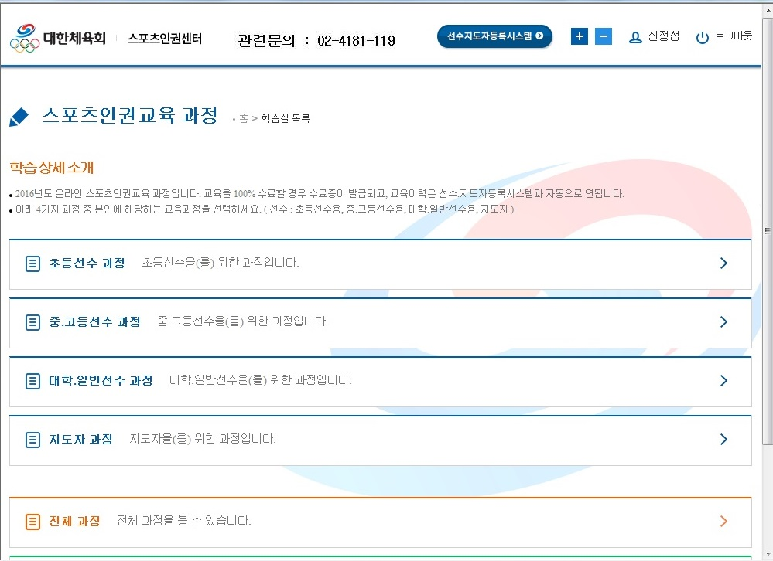
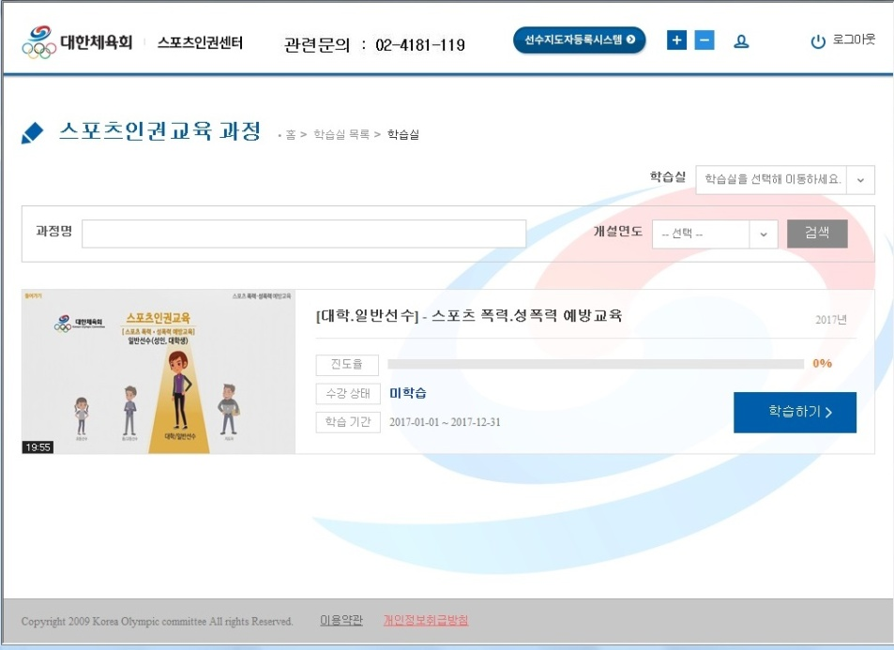
지도자 및 선수 등록요강
전산등록
03. 등록절차(전산) – Step01.교육이수(지도자, 선수 동일)
- 종목 선택
선수는 본인의 학급(초,중,고,대) 선택, 지도자는 지도자 과정 선택
- 스포츠인권 및 도핑 교육 학습

Slide 14
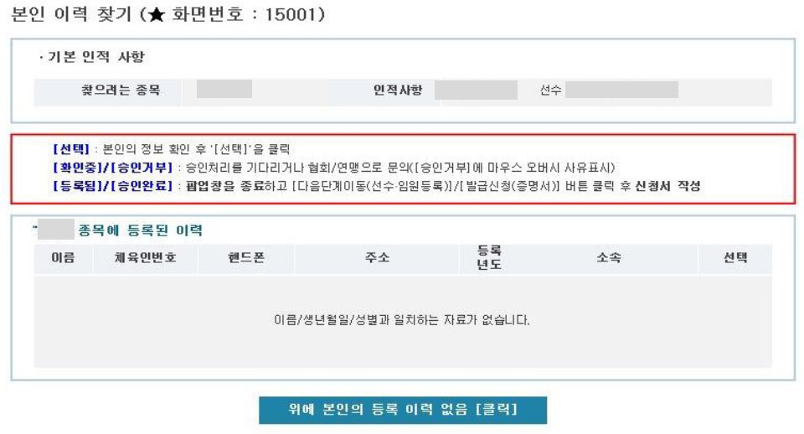
지도자 및 선수 등록요강
전산등록
03. 등록절차(전산) – Step01.본인이력찾기
해당종목에 등록된 이력 확인, 해당이력 있으면 [선택]
기본인적사항확인 : 종목, 이름, 성별, 구분(선수/지도자), 생년월일
해당종목에 등록된 이력 확인
해당이력이 있으면[선택]
등록이력 없으면 [등록이력없음] 클릭

Slide 15
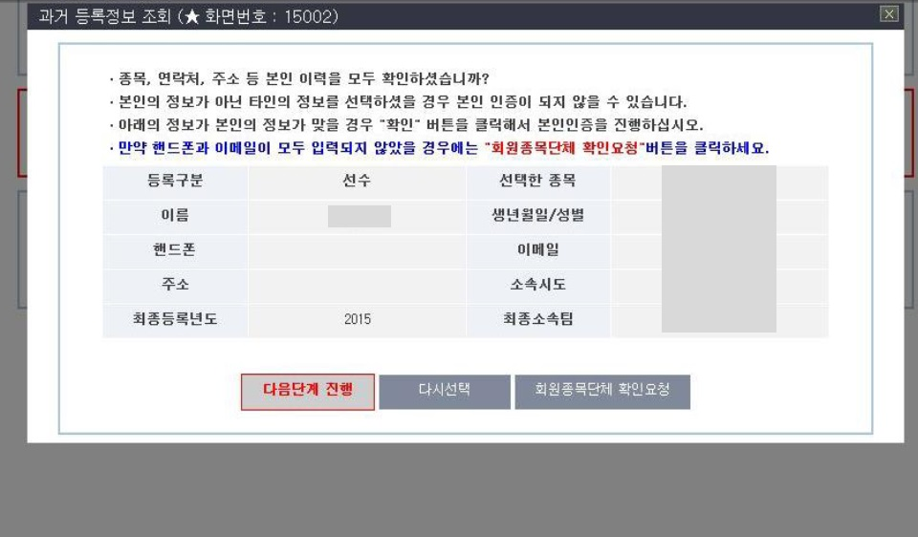
지도자 및 선수 등록요강
전산등록
03. 등록절차(전산) – Step01.본인이력찾기(본인이력 있을 시)
①
②
등록 이력 선택시, 상기 화면이 뜸
현재 핸드폰번호 또는 이메일이 과거에 등록한 것과 동일한 경우, [다음단계 진행] 클릭
=> 과거등록이력찾기 위한 인증 : 휴대폰 인증 또는 이메일 인증 하기
현재 핸드폰번호 또는 이메일이 과거에 등록한 것과 다른 경우, [회원종목단체 확인요청] 클릭
=> 이름(한문,영문), 일반전화, 출생지, 주소, 연락처 등 입력 후 [이력확인요청]
=> [이력확인요청]하면 대한야구소프트볼협회에서 1일 이내 승인 처리
①
②

Slide 16
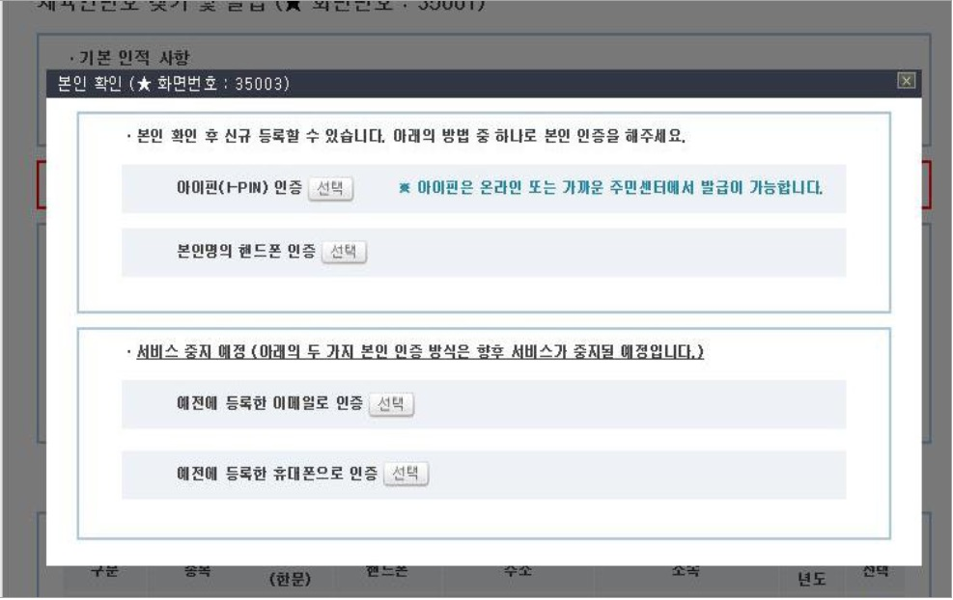
지도자 및 선수 등록요강
전산등록
03. 등록절차(전산) – Step01.본인이력찾기(본인이력없을시)
본인이력이 없을 경우, ”위에 본인의 등록 이력 없음[클릭]”
체육인번호 신규발급 위한 인증 : [아이핀인증] 또는 [휴대폰인증]

Slide 17
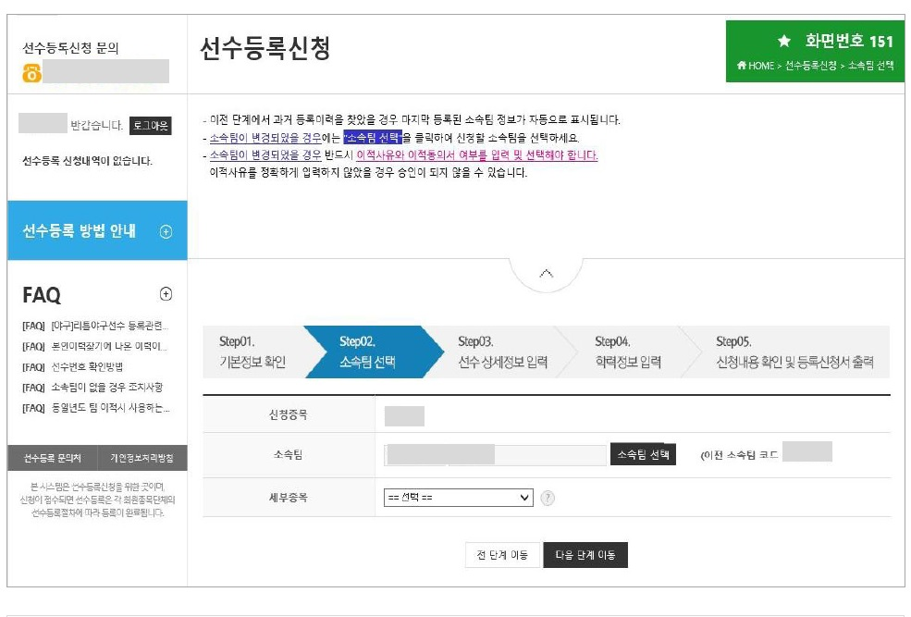
지도자 및 선수 등록요강
전산등록
03. 등록절차(전산) – Step02.소속팀 선택(선수)
① 기존 팀이 존재하면
소속팀 정보확인
[소속팀 선택]
리틀팀은 검색 시,
시도를 ”시도없음”조회
② 이적동의서 첨부에는
[임의의 문서] 추가 후
다음 단계 진행
예) 초등6, 중학3, 고등3학년이 타 시도로 진학한 경우
③ 세부종목 단체전 선택
①, ②
③

Slide 18
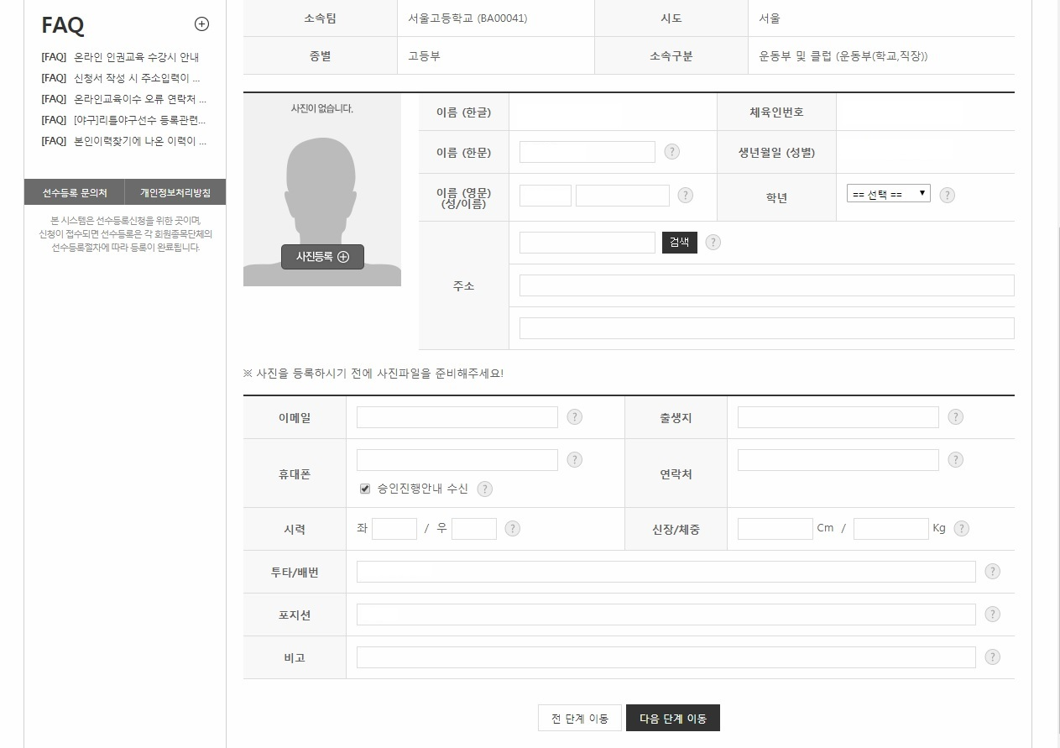
지도자 및 선수 등록요강
등록절차
03. 등록절차(전산) – Step03.선수 상세정보 입력
① 소속팀 유니폼을 착용한 최근의 본인 사진을 스캔한 후 업로드
- 사진크기는 100kb이하(JPG)만 가능
- 사진크기 편집은 선수등록사이트 FAQ 참조
② 투타 : 우우, 좌좌, 우좌, 좌우, 우양
배번 :
- 등록하고자 하는 선수 수 +10까지
지정 사용
ex) 등록선수가 20명일 경우 1~30번까지, 추가등록 발생시 차선 번호 의무 지정
- 0번, 00번 사용 금지
③ 포지션:
투수, 포수, 1, 2, 3루수, 유격수,
좌익수, 중견수, 우익수 등
①
②
③

Slide 19
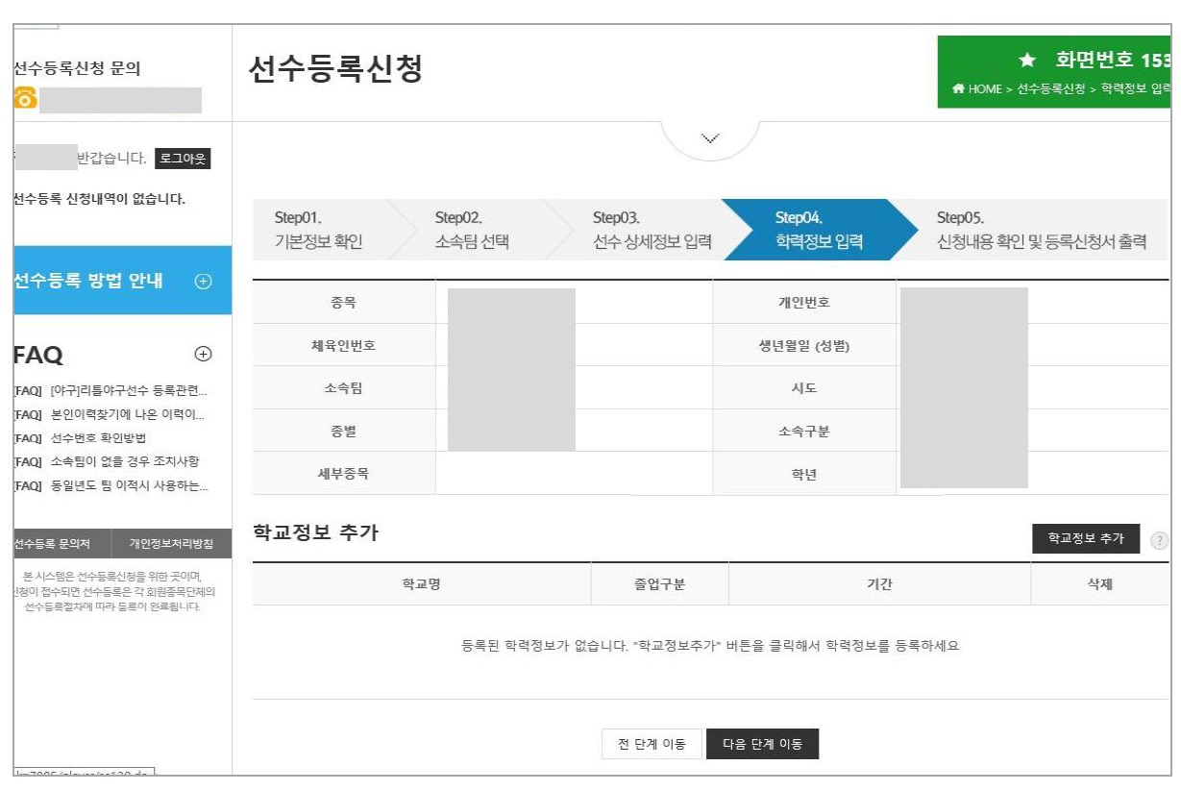
지도자 및 선수 등록요강
등록절차
03. 등록절차(전산) – Step04.학교정보입력(선수)
[학교정보추가]
정보입력 후 확인
[다음단계 이동]

Slide 20
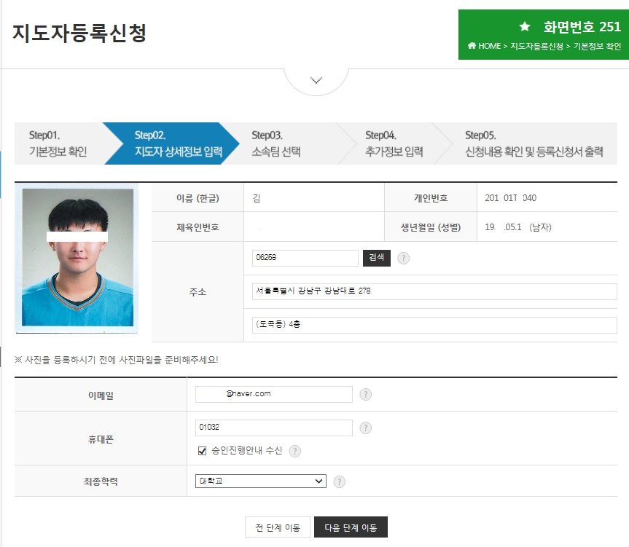
지도자 및 선수 등록요강
전산등록
03. 등록절차(전산) – Step02. 상세정보 입력(지도자)
지도자 상세 정보
입력 후
[다음 단계 이동]

Slide 21
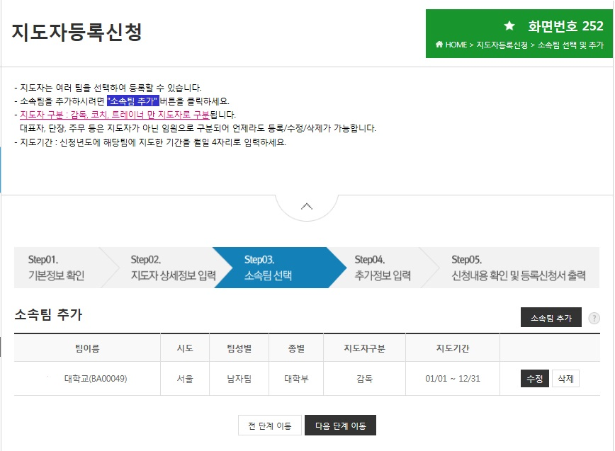
지도자 및 선수 등록요강
등록절차
03. 등록절차(전산) – Step03.소속팀 선택(지도자)
[소속팀 추가] 클릭
지도자 구분(감독, 코치, 트레이너 중 택일)
정보입력 후 확인
[다음단계 이동]
지도기간을 1/1~12/31 날짜로 입력

Slide 22
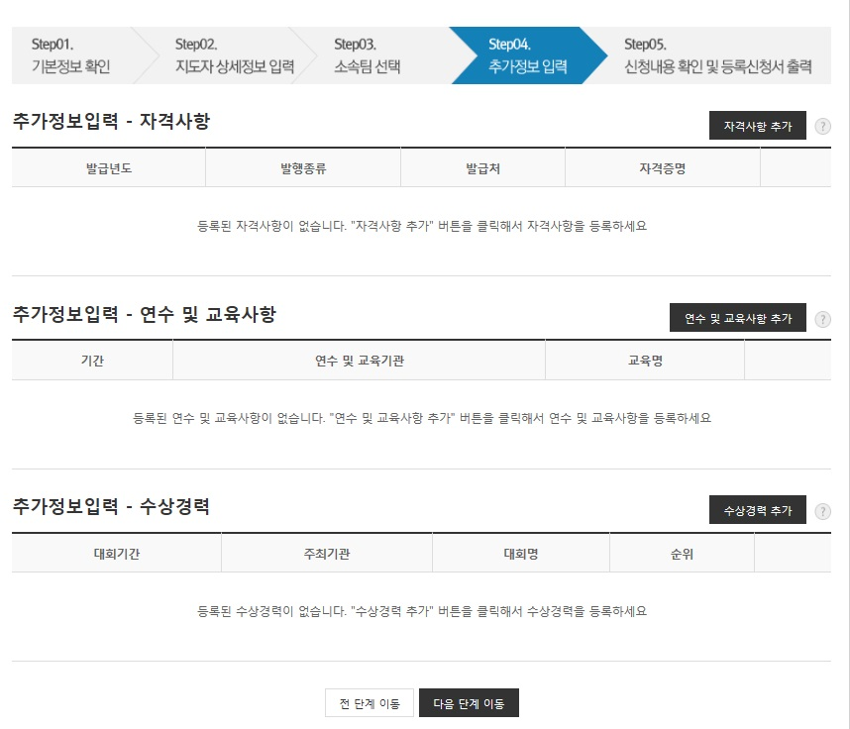
지도자 및 선수 등록요강
전산등록
03. 등록절차(전산) – Step04.추가정보입력(지도자)
① 자격사항
(전문스포츠지도사 또는
베이스볼아카데미) 입력
② 연수 및 교육사항 추가
③ 수상경력 보유 추가
④ 자격증 미소지자나,
프로출신으로 프로심의
절차없이 등록할 경우
등록이 거부됨
①
②
③

Slide 23
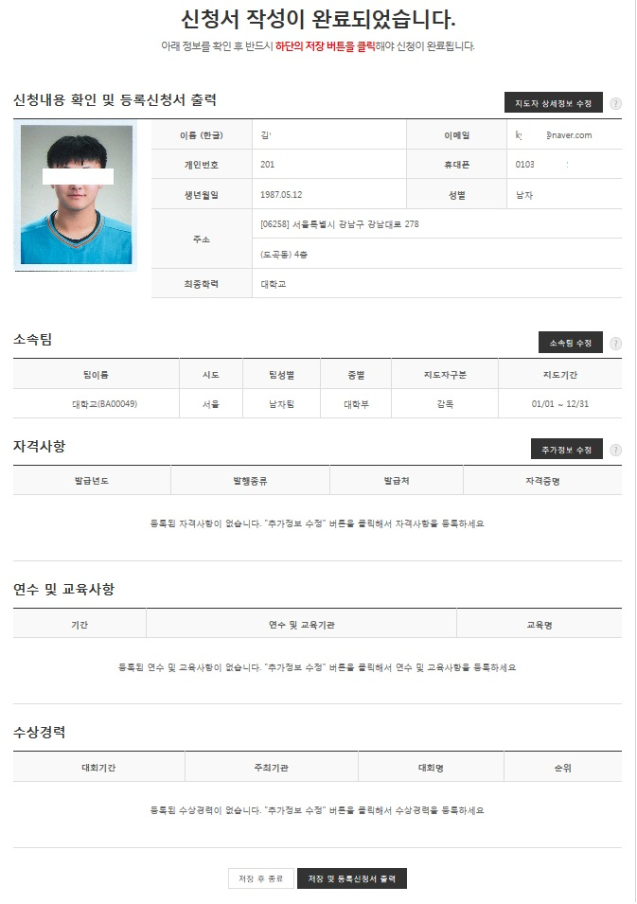
지도자 및 선수 등록요강
전산등록
03. 등록절차(전산) – Step05.신청내용 확인 및 등록신청서 출력
지도자 및 선수 별
등록 신청 완료 후
지도자가 등록신청서
출력

Slide 24
임원 및 선수 등록요강
서면등록
04. 등록절차(서면등록)
▶ 전산등록 완료 후 서면 등록 절차
① 선수등록시스템에서 지도자 및 선수 전산등록 신청[개인별 신청]
② 지도자 및 선수 전산등록 완료 후, 전체 인원이 포함된 등록신청서 출력
※ 전체 등록신청서는 지도자(감독, 코치, 야구부장)만 출력가능
③ 서면등록을 위해 팀 단위로 등록신청서, 사진첨부서, 상해보험 가입 증명서
또는 안전공제 가입서, 등록 변경자 명단, 이적동의서 및 생활기록부 첫 페이지
(학적 사항 기재부분), 지도자 자격증, 지도자 등록 결격사유 확인서 사본 첨부 후
시·도 협회와 시·도 체육회를 경유하여 대한야구소프트볼협회에 제출

Slide 25
임원 및 선수 등록요강
서면등록
04. 등록절차(서면) - 제출서류
① 등록신청서(학교장 직인 포함) 1부
② 사진 첨부서[규격-A4, 유니폼을 착용하고 탈모한 개인 증명사진 부착]
컬러프린트로 출력한 인쇄물은 접수 불가(고화질 인화지 출력은 가능)
※ 고교, 대학선수 증명 사진의 경우, 협회 홈페이지 공개 및 프로구단에 제공됩니다.
③ 생활기록부 1부(학적사항이 기재된 맨 앞장)
④ 등록변경자 명단[전년도(2017년) 선수 등록에서 변경사항이 있는 선수 전원표기]
=> 추가 등록(전입), 유급, 자퇴 등
사진첨부서, 등록변경자 명단 양식은 협회 홈페이지
(http://www.korea-baseball.com) 공지사항에서 다운로드 후 작성
⑤ 지도자 자격증, 지도자 등록 결격사유확인서 각 1부
⑥ 상해보험 가입 증명서 또는 안전공제 가입서 제출
⑦ 팀 단체사진, 팀 마크(JPG 파일) 팀 소개서 E-Mail 제출(baseball@sports.or.kr)
※ 팀마크는 변경이 있는 경우에만 첨부해주시면 됩니다.
⑧ 트레이너 등록 시, 건강운동관리사, 물리치료사, 운동사, 선수트레이너 자격증 제출

Slide 26
지도자 및 선수 등록요강
서면등록
04. 등록절차(서면등록)
▶ 서면등록 서류 작성 요령
① 등록신청서(전산등록시스템에서 지도자 및 선수의 전산 등록이 개인별로
완료되었음을 확인 후 일괄 출력)와 사진 첨부서(대한야구소프트볼협회 양식)를
시·도 협회와 시· 도 체육회를 경유하여 본 협회에 1부 제출
② 전체 선수는 생활기록부(첫 페이지) 사본 제출
이적 선수는 등록변경자 명단에 전 소속 팀을 필히 기입하고 등록팀에 전입 온
날짜가 기재된 생활기록부(첫 페이지) 제출
이적 선수는 전 소속 단체장의 직인이 날인된 이적동의서 제출
③ 이적동의서 미제출시 조건부 승인 처리(등록은 가능하나 대회 출전이 제한)

Slide 27
지도자 및 선수 등록요강
기타사항
05. 기타사항
▶지도자 및 선수등록 문의처
- 초,중,고등부 소속 지도자 및 선수일 경우
대한야구소프트볼협회 ☎02-572-8411 Fax) 02-572-7041
- 대학부 소속 지도자 및 선수일 경우
한국대학야구연맹 ☎ 02-2299-1491 Fax) 02-2299-1493
- 리틀 및 주니어 야구단 소속 지도자 및 선수일 경우
한국리틀야구연맹 ☎ 031-358-8830 Fax) 031-358-8824
▶아이핀 발급 관련 문의처
- 공공 I-PIN센터 ☎ 02-818-3050
- 나이스평가정보 ☎ 02-2122-4000
- 서울신용평가정보 ☎ 1577-1006
- 코리아크레딧 뷰로 ☎ 02-708-1000

Slide 28
지도자 및 선수 등록요강
기타사항
06. FAQ
Q1. 타 시도에 있는 학교로 진학 또는 전학하였습니다. 전산등록에서 이적
동의서를 첨부하라고 하는데 다음 단계로 어떻게 넘어가나요?
A1. 이적 사유란에 진학 또는 전학으로 표기해주시고, 이적동의서 첨부는
임의 문서를 첨부하여 다음단계로 넘어가시면 됩니다.
Q2. 등록신청서는 어디서 뽑을수 있나요?
A2. 당해년도 등록을 신청한 해당팀 지도자가 지도자 등록 신청서 출력
페이지에서 출력이 가능합니다.
Q3. 본인 이력[확인중]이라고 뜨고 더 이상 진행이 안돼요.
A3. 대한야구소프트볼협회에서 요청 사항을 확인 및 승인 해줘야 하므로 승인
확인 후 등록을 진행해 주시기 바랍니다.
Q4. 본인이력 찾기를 하는 데 예전 이메일과 휴대폰 모두 기억 나지 않아요
A4. 회원종목단체로 확인 요청을 보내고 승인을 받고 나면 본인이력으로 사용
하실 수 있습니다.

Slide 29
지도자 및 선수 등록요강
기타사항
06. FAQ
Q5. 신청서 출력이 안돼요
A5.
①설치 파일이 설치되지 않은 경우
고객센터 > 다운로드센터 > 증명서출력프로그램
&증명서 위변조마크출력프로그램 2종을 설치 후 진행
② 설치 후 Active-X를 허용하지 않은 경우
알림창에서 허용안함을 선택하였거나 이전설치 시 이미 허용안함을
선택하여 생긴 오류
A. [도구]>[추가기능관리]에서 아래 3개 내용을 각각 선택
1) Report Designer 5.0u Control
2) Report Designer Vista Support MODULE
3) Version ManagerRD Control
B. 각각 ‘모든사이트에서 허용’을 해줍니다.
위 작업을 모두 진행해주시면 사용 가능합니다.

